Slide 1
11. prednáška (15.5.2023)
O pôžičkách a algoritmoch

Slide 2
Požičovňa peňazí

Slide 3
Terminologické okienko
Loan – pôžička
Mortage – hypotéka
Principal – istina
Interest – úrok
Interest rate – úroková sadzba
Installment – splátka
Installment period

Slide 4
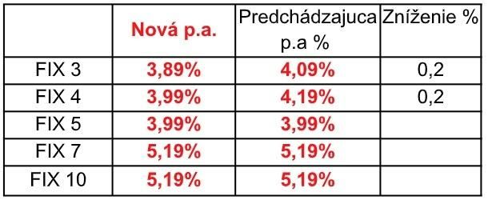
Úrokovanie
p.a. = ročné úrokové obdobie (per annum)
30/360, ACT/365, ACT/360 – ako sa vypočíta úrok za deň?

Slide 5
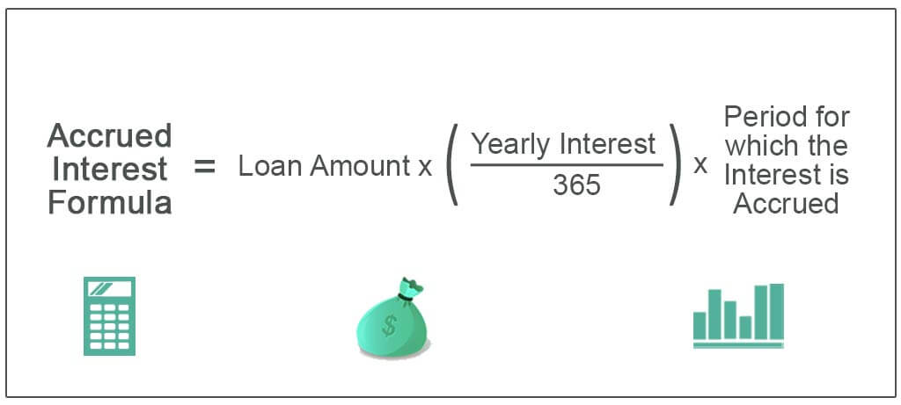
ACT/365
ACT/365

Slide 6
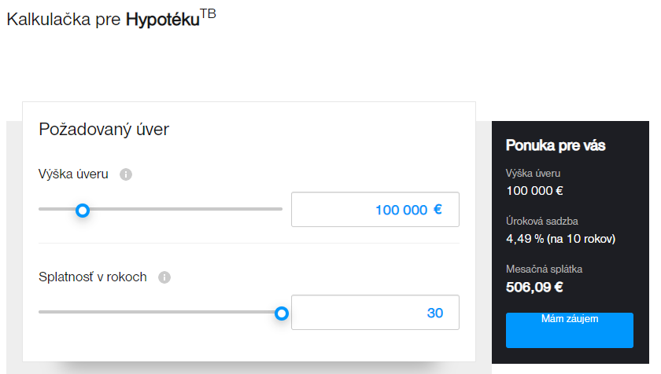
Hypotéka
4.49 % vs. 4.78 %
APR = Annual Percentage Rate (ročná percentuálna miera nákladov - RPMN)
Reprezentatívny príklad: Pri úvere 100 000 EUR s úrokovou sadzbou 4,49 % p. a., dobou splatnosti v mesiacoch/počte splátok 360 a s jednorazovým poplatkom za úver vo výške 175 EUR, jednorazovým poplatkom za ohodnotenie nehnuteľnosti vo výške 250 EUR , jednorazovým poplatkom za kataster 66 EUR a ročným poistným za poistenie nehnuteľnosti vo výške 100 EUR predstavuje ročná percentuálna miera nákladov 4,78 % pri mesačnej splátke úveru 506,09 EUR (výška poslednej splátky úveru je 141,74 EUR). Celková suma, ktorú klient uhradí, predstavuje 184 306,87 EUR, pričom pri výpočte úrokov sa vychádza z predpokladu, že všetky mesiace v roku majú 30 dní a kalendárny rok má 360 dní.

Slide 7
Keď príde splátka...
Nesplatená istina P (remaining principal)
Splátka vo výške S (installment amount)
Vypočíta sa úrok I sa obdobie splátky
Nesplatená istina sa zníži o S-I, t.j. P := P – (S – I)
Príklad:
Nesplatená istina PRED: 1000 EUR (P)
Splátka 120 EUR (S):
Úrok: 30 EUR (I)
Zvyšok: 90 EUR (S-I)
Nesplatená istina PO: 910 EUR
Úrok
Istina

Slide 8
Coding session
Aký počet splátok treba na splatenie pôžičky, ak každá splátka je výške S a počet splátok je N?
Čo so zvyškom pri poslednej splátke?

Slide 9
Coding session
Chceme, aby všetky splátky mali rovnakú výšku. Pre zadanú výšky pôžičky a počet splátok vypočítajte výšku splátky?
Nie sú na to vzorce?

Slide 10
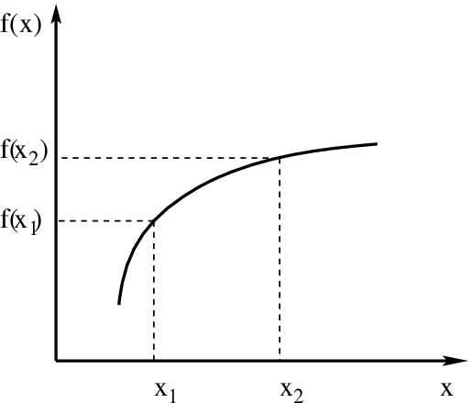
Bisekcia
f(?) < f(x_{s}) … (x₁, x_{s})
f(x_{s})
f(?)
x_{s} = (x₂ – x₁)/2

Slide 11
Bisekcia
double x1 = 0, x2 = VELA;
double delta = 0.0000001;
while (x2 – x1 > delta) {
double xs = (x2 – x1) / 2;
if (f(?) < f(xs)) {
x2 = xs;
} else {
x1 = xs;
}
}
return (x2 – x1) / 2;
f(?) < f(x_{s}) … (x₁, x_{s})

Slide 12
Bisekcia – neznáme hranice?
double x2 = 1;
while (f(x2) < f(?)) {
x2 = x2 * 2;
}
1, 2, 4, 8, 16, 32, …
zvyšujeme tak dlho, kým nenájdeme ohraničenie zhora

Slide 13
Efektívnosť
1 krok: interval dĺžky d
2 krok: interval dĺžky d/2
3 krok: polovica z d/2 = d/4 = d/2² = d/2³⁻¹
4 krok: polovica z d/4 = d/8 = d/2³ = d/2⁴⁻¹
…
k-ty krok: interval dĺžky d/2^{k-1}
… kedy skončíme?
posledný krok: interval dĺžky < p
v informatike: log = log₂
d/2^{k-1}≤ p
d/p ≤ 2^{k-1}
log d/p ≤ k-1 log d/p ≤ k
Po nanajvýš 1+log d/p krokoch končíme!

Slide 14
Efektívnosť
1 krok: interval dĺžky 10⁶
posledný krok: interval dĺžky < 10⁻⁵
1 + log(10⁶/10⁻⁵) = 1 + log 10¹¹ ~ 38
d/2^{k-1}≤ p
d/p ≤ 2^{k-1}
log d/p ≤ k-1 log d/p ≤ k
Po nanajvýš 1+log d/p krokoch končíme!

Slide 15
Coding session
Aká je maximálna možná výška pôžičky pre zadanú výšku splátky a počet splátok?
Ako sa mení maximálna možná výška splátky v závislosti od úrokovej sadzby?
Pridajte vstupné poplatky (za úver, ohodnotenie, kataster, ...) a vypočítajte APR.

Slide 16
Bisekcia
Technika použiteľná na hľadanie hodnôt inverzných monotónnych funkcií so zadanou presnosťou
podobná binárnemu vyhľadávaniu
efektívna pre „bežné“ hodnoty
Programátorské súťaže:
„nájdite s presnosťou na 5 desatinných miest ...“

Slide 17
Trojuholníková záhada
Uvažujme rovnostranný trojuholník. Pre zadané a, b, c nájdite s.
b
s
s
a
c
s

Slide 18
Trojuholníková záhada - hint
Uvažujme rovnoramenný trojuholník. Ako sa mení x so zmenou s pre zafixované a, b, c ? (všímajte si, ako sa mení uhol δ, ak a a b sú fixované a s sa mení)
b
s
x
a
δ
c
s

Slide 19
ak nie sú otázky...
Ďakujem za pozornosť!

